Slide 1
Проект на тему Почему идет дождь?
Выполнила:
Воспитательница МБДОУ детского сада №33 <<Звездочка >>
ПАЛЯН АНИ ВАНИКОВНА
Г. Мытищи
2021

Slide 2
АКТУАЛЬНОСТЬ
Нет ног и рук, А говорят: «Он идет!» И по крышам гремит, В гости просится.
(Дождь)
Осенью, весной и летом мы ежедневно слушаем прогноз погоды, чтобы узнать, будет сегодня дождь и стоит ли брать с собой зонт, чтобы спрятаться от дождя и не промокнуть. Многие из нас любят гулять под дождём, засыпать под шум дождя, а другие, наоборот, при первых каплях дождя стараются спрятаться дома, не переносят слякоть и сырость, которую приносят дожди.
Все мы часто наблюдаем за дождем, и возникает вопрос: Почему идет дождь?
Воспитание разносторонне развитой личности, является одной из важнейших задач педагогической теории и практики на данный момент времени. Развивать ребенка разносторонне, влиять на его взгляд на окружающий мир в условиях дошкольного учреждения помогают занятия дополнительного общеобразовательного развития.
Склонность к исследованиям свойственна всем детям без исключения. Ребенок стремится к знаниям, а само усвоение происходит через многочисленное «зачем», «как», «почему». Предметно-исследовательская деятельность развивает и закрепляет познавательное отношение ребенка к окружающему миру. Ребенок усваивает все прочно и надолго, когда слышит, видит и изучает сам.

Slide 3
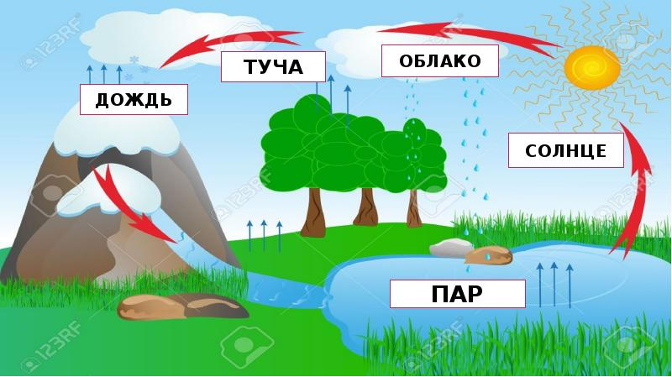
Цель исследовательской работы
Полученные и приобретенные знания о причинах возникновения дождя доказать, что когда капает дождь, получаются лужи, которые впитываются в землю, а из земли капли летят в небо. И когда тучки сдвигаются вместе, каплям некуда деться и они начинают падать на землю.

Slide 4
Задачи:
Образовательные
Обогатить знания детей о зависимости природных явлений
Познакомить детей с песнями, сказками, загадками и стихотворениями о дожде
Воспитательные
Воспитывать активность, умение сотрудничать со всеми детьми
Развивающие
Развивать у детей коммуникативные качества, обогащать словарный запас, знакомить с новыми словами и их значениями
Познакомить детей с круговоротом воды в природе
Развить любознательность об окружающем мире

Slide 5
Гипотеза
Паспорт проекта
ТИП ПРОЕКТА:
Познавательно – творческий
ВИД ПРОЕКТА:
Групповой
УЧАСТНИКИ ПРОЕКТА:
Воспитатель, дети 4-5 лет, родители
ПРОДОЛЖИТЕЛЬНОСТЬ: 3 месяца
Возможно, что когда капает дождь, получаются лужи, которые впитываются в землю, а из земли капли летят в небо. И когда тучки сдвигаются вместе, каплям некуда деться, и они начинают падать на землю.

Slide 6
Этапы проведения проекта
ПОДГОТОВИТЕЛЬНЫЙ ЭТАП:
Определение педагогом темы, целей и задач, содержания проекта, прогнозирование результата;
Обсуждение с родителями проекта, выяснение возможностей, средств, необходимых для реализации проекта, определение содержания деятельности всех участников проекта;
Подбор необходимого дидактического материала (видео, фото, иллюстрации), познавательной и художественной литературы.
Разработка конспектов занятий и тематических бесед;
Сбор, анализ, и систематизация информации
Создание мультимедийной презентации «Почему идет дождь?»
Подбор загадок и стихов по теме проекта;
Составление плана совместной деятельности с детьми и родителями.
Сбор информации о круговороте воды в природе.
Подбор материала для изобразительной и продуктивной деятельности детей;
Оформление альбома «Выставка Дождя»
Подбор подвижных игр, связанных с темой проекта

Slide 7
Этапы проведения проекта
ОСНОВНОЙ ЭТАП
Продуктивная деятельность детей:
Аппликация:
«Лужи от дождя»
Рисование:
«Плачет тучка»
Лепка:
«Капли дождя»
Конструирование:
Изготовление зонтика из картона и пластилина
Эксперимент:
Намочить кусочек ваты
Работа педагога:
Организация тематических центров по проекту:
создание выставки детского творчества «Дождь»;
Создание выставки поделок детей и родителей на тему
внесение тематических раскрасок в уголок по изобразительной деятельности;
Коллаж рисунков и аппликаций детей
Развлечение «Как капелька превратилась в дожди
Работа с родителями:
Анкетирование на тему: "Что дети знают о природных явлениях?";
Папка - передвижка: это интересно "Дождь – это красиво";
Привлечение к сбору рисунков на тему «Тучи и лужи» (индивидуальные, групповые разговоры с родителями, объявление в «родительском уголке»);
Фотоотчёт "Выставка Дождя".
Организация детей в рамках проекта:
Беседа о дожде, о круговороте воды в природе.
Просмотр и обсуждение обучающих мультфильмов «Грибной дождик», «откуда берется дождь?», «Явления природы».
Знакомство со стихами о дожде.
Рассматривание альбома «Выставка Дождя»
Прослушивание песен про дождь;
Рассматривание подобранных картинок а тему «Почему идет дождь?
Творческая деятельность детей:
Разучивание стихотворений про дождь
Рисование на тему «Дождик».
Разучивание песен «Дождик»
Разгадывание Загадок о дожде, о погодных явлениях.
Дидактические игры: «Дождь – хорошо, плохо», «Подбери родственные слова»
Настольно-печатные игры «Четыре времени года», «Хитрые предметы»
Подвижные игры: «Солнышко и дождик», «Дождик».

Slide 8
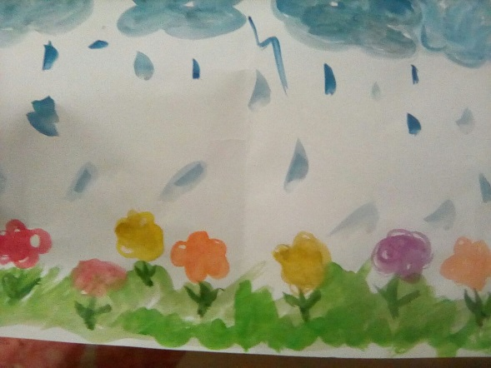
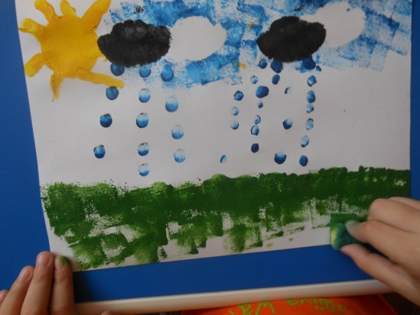
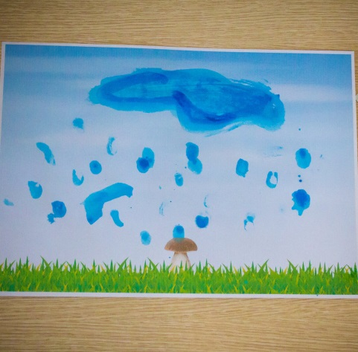
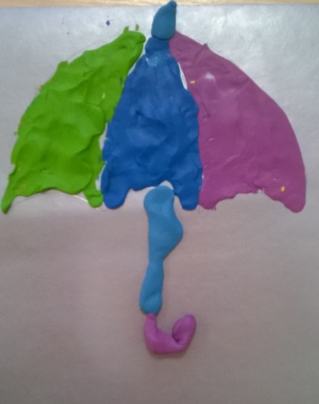
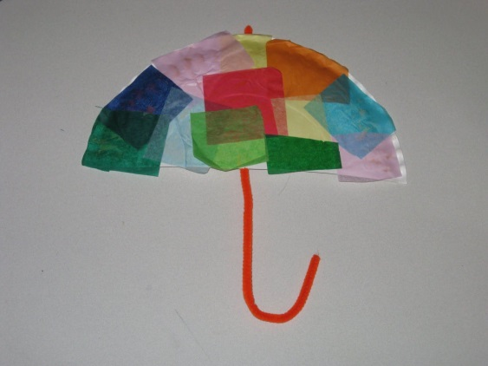
Этапы проведения проекта
ЗАКЛЮЧИТЕЛЬНЫЙ ЭТАП
Презентация результатов
Продукт проекта - Фотовыставка.
Создание музея аппликаций и поделок

Slide 9
Эксперимент
Гипотеза:
Когда в туче образуется много влаги, идет дождь
Описание эксперимента
Плотно сжать сухой комочек ваты. Затем опустить его в блюдце с водой. Комочек ваты будет разворачиваться и набухать от воды. Осторожно приподнять вату пинцетом за верхнюю часть над блюдцем. Если воды достаточно, то капли начнут падать в блюдце.
Вывод
В воздухе капельки воды образуют облако. С виду облака похожи на громадные комья ваты. Они легкие, поэтому не падают вниз, а парят в небе. Когда облака наполняются влагой, идет дождь

Slide 10
Результативность
У воспитанников имеются знания о круговороте воды в природе;
Имеются знания о зависимости природных явлений;
Дети знакомы с песнями, сказками, загадками и стихотворениями о дожде;
У ребят развита активность, умение сотрудничать со всеми детьми;
Привита любознательность об окружающем мире;
Воспитаны коммуникативные качества, обогащен словарный запас.
В ходе исследования такого природного явления, как дождь, был сделан вывод, что дождь – это обычная вода, которая падает с неба, из туч, и одно из удивительных явлений, которое существует в природе.

